Slide 1
大规模稀疏矩阵迭代解法研究
刘志强 郭文韬
2021年1月11日

Slide 2
内容
背景
方法
实验结果
总结

Slide 3
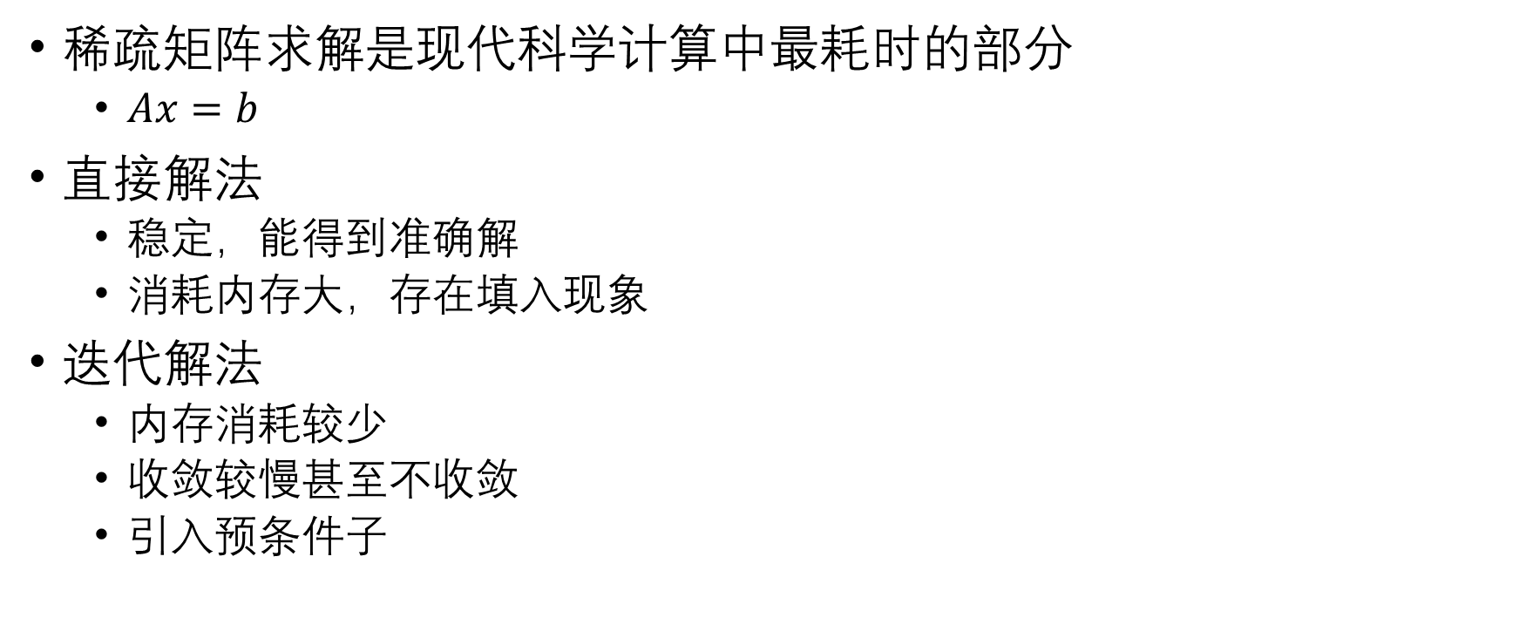
背景
稀疏矩阵求解是现代科学计算中最耗时的部分
$Ax=b$
直接解法
稳定，能得到准确解
消耗内存大，存在填入现象
迭代解法
内存消耗较少
收敛较慢甚至不收敛
引入预条件子

Slide 4
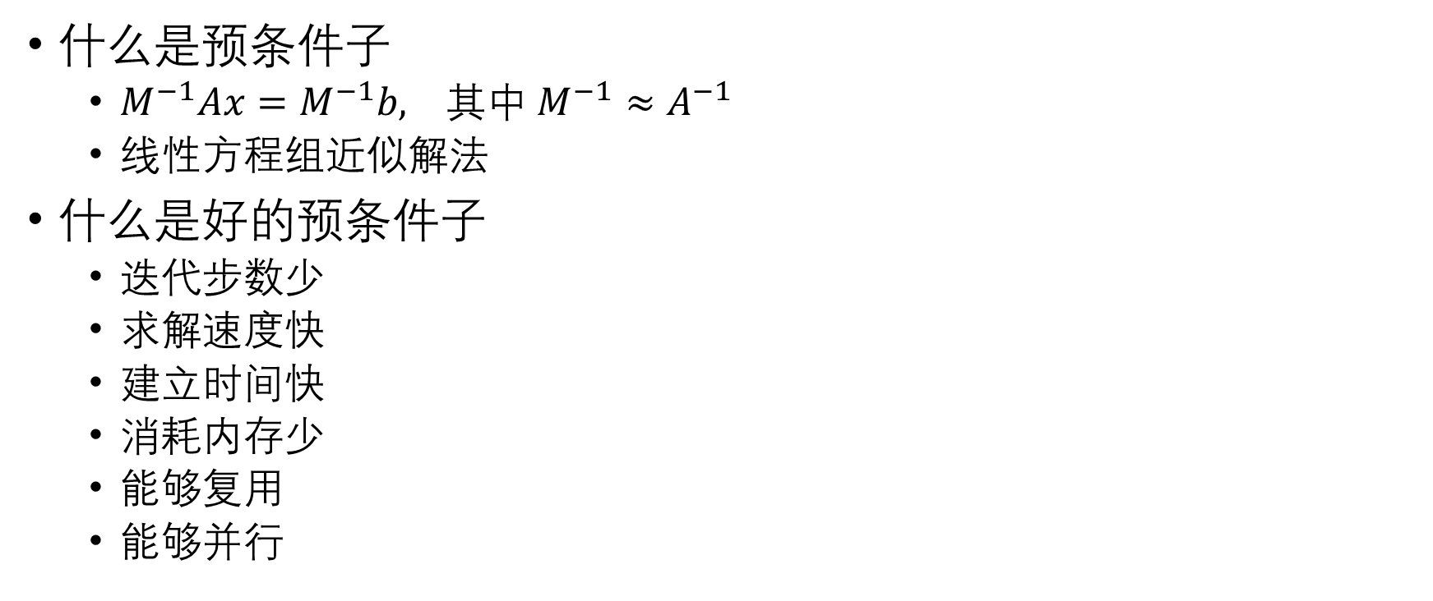
背景
什么是预条件子
$M^{−1}Ax=M^{−1}b, 其中 M^{−1}≈A^{−1}$
线性方程组近似解法
什么是好的预条件子
迭代步数少
求解速度快
建立时间快
消耗内存少
能够复用
能够并行

Slide 5
背景
预条件子分类
完全矩阵的不完全分解
不完全LU分解
不完全Cholesky分解
不完全矩阵的完全分解
分块Jacobi
矩阵稀疏化方法
其他方法
多重网格

Slide 6
方法
多级低秩修正预条件子（MLR）[1]
Multilevel Low Rank Correction
基于舒尔补的低秩修正预条件子（SLR）[2]
Schur Complement Based Low Rank Correction
非对称矩阵稀疏化 [3]
[1] R. Li and Y. Saad, Divide and conquer low-rank preconditioners for symmetric matrices, SIAM J. Sci. Comput., 35 (2013), pp. A2069–A2095.
[2] R. Li, Y. Xi, and Y.Saad, Schur complement-based domain decomposition preconditioners with low-rank corrections, Numer. Linear Algebra Appl.,23 (2016), pp. 706–729.
[3] Z. Liu, W. Yu, and Z. Feng. feGRASS: Fast and Effective Graph Spectral Sparsification for Scalable Power Grid Analysis. IEEE Trans. on CAD, submitted.

Slide 7
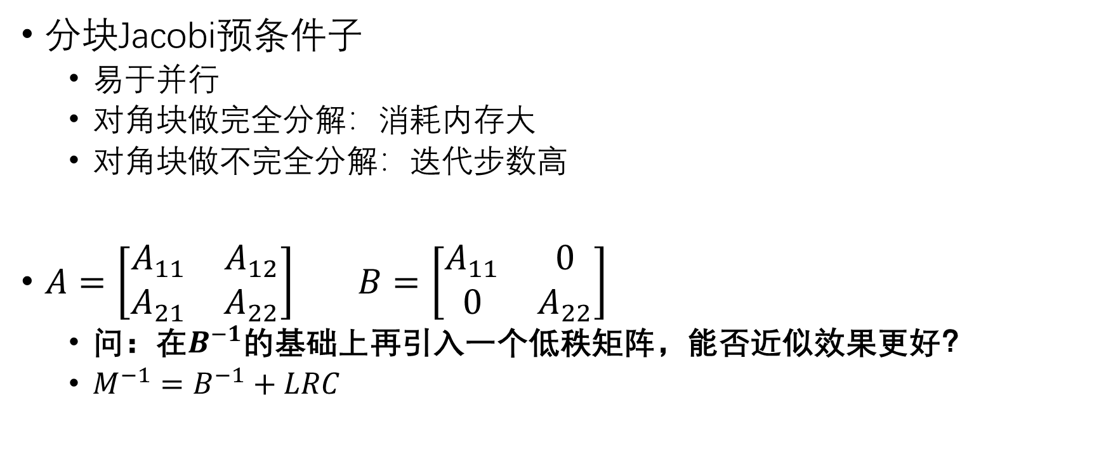
方法: MLR
分块Jacobi预条件子
易于并行
对角块做完全分解：消耗内存大
对角块做不完全分解：迭代步数高
$A=\left[\begin{matrix}A_{11} & A_{12} \\ A_{21} & A_{22}\end{matrix}\right] B=\left[\begin{matrix}A_{11} & 0 \\ 0 & A_{22}\end{matrix}\right]$
问：在$B^{−1}$的基础上再引入一个低秩矩阵，能否近似效果更好？
$M^{−1}=B^{−1}+LRC$

Slide 8
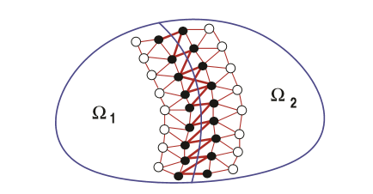
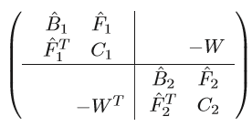

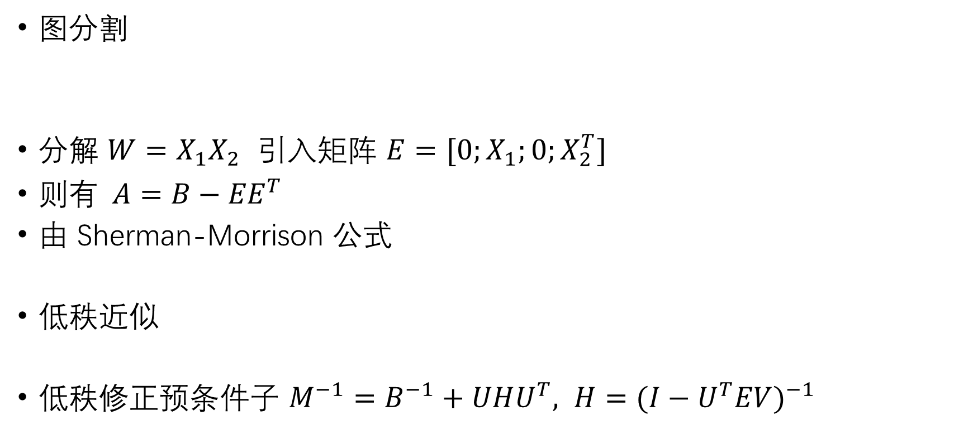
方法: MLR
图分割
分解 $W=X_{1}X_{2}$ 引入矩阵 $E=[0;X_{1};0;X_{2}^{T}]$
$则有 A=B−{EE}^{T}$
由 Sherman-Morrison 公式
低秩近似
低秩修正预条件子 $M^{−1}=B^{−1}+UHU^{T}, H={(I−U^{T}EV)}^{−1}$
$$B^{−1}E≈UV^{T}$$

Slide 9
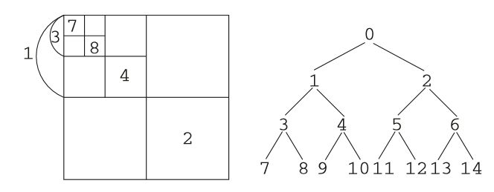
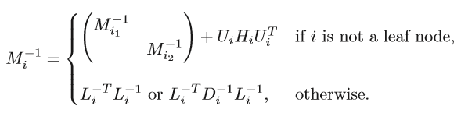
方法: MLR
多级方法

Slide 10
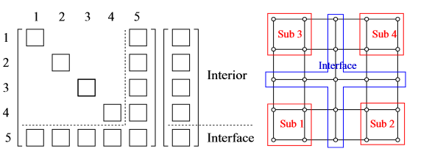

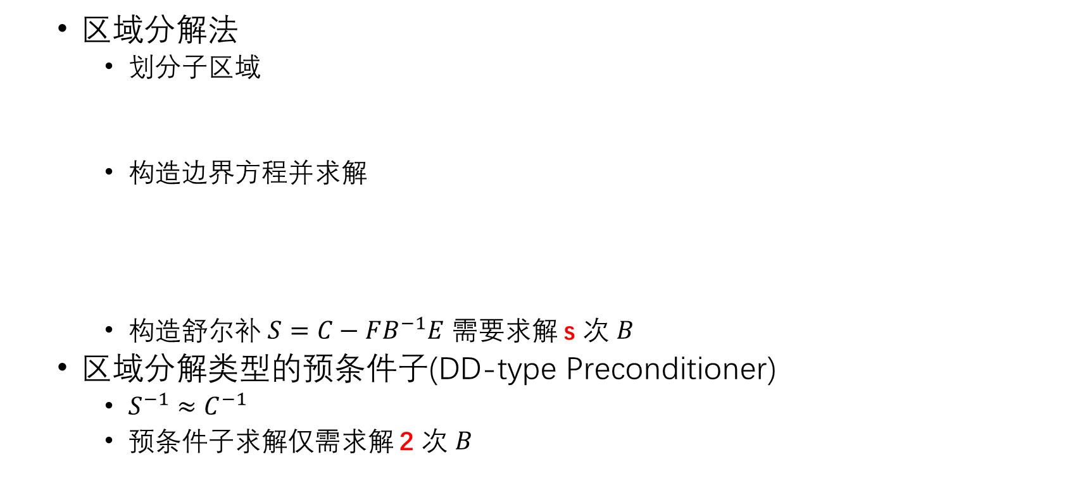



方法: SLR
区域分解法
划分子区域
构造边界方程并求解
构造舒尔补 $S=C−FB^{−1}E$ 需要求解 s 次 $B$
区域分解类型的预条件子(DD-type Preconditioner)
$S^{−1}≈C^{−1}$
预条件子求解仅需求解 2 次 $B$
$$A\left[\begin{matrix}x \\ y\end{matrix}\right]=\left[\begin{matrix}f \\ g\end{matrix}\right]$$
$$A=\left[\begin{matrix}B & E \\ F & C\end{matrix}\right]$$
$$x=B^{−1}(f−Ey)$$
$$\left(C−FB^{−1}E\right)y=g−FB^{−1}f$$

Slide 11
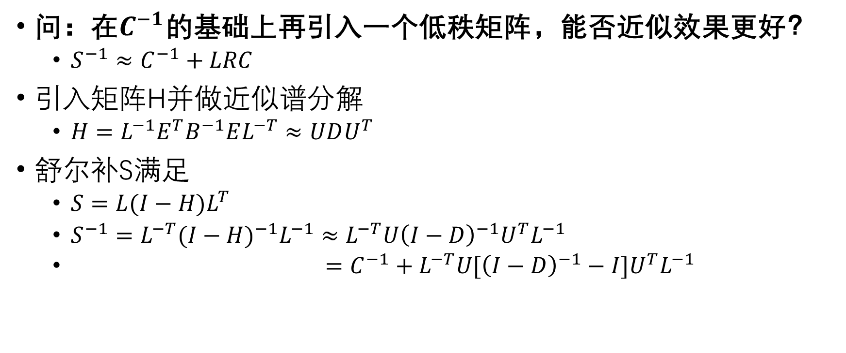
方法: SLR
问：在$C^{−1}$的基础上再引入一个低秩矩阵，能否近似效果更好？
$S^{−1}≈C^{−1}+LRC$
引入矩阵H并做近似谱分解
$H=L^{−1}E^{T}B^{−1}EL^{−T}≈UDU^{T}$
舒尔补S满足
$S=L(I−H)L^{T}$
$S^{−1}=L^{−T}{(I−H)}^{−1}L^{−1}≈L^{−T}U{\left(I−D\right)}^{−1}U^{T}L^{−1}$
$=C^{−1}+L^{−T}U[{\left(I−D\right)}^{−1}−I]U^{T}L^{−1}$

Slide 12

方法: 非对称矩阵的稀疏化方法
$A=D+L+U$
将上三角部分和下三角部分分别看成两个无向图
使用无向图稀疏化 feGRASS
负数边权值处理为一个极小的正数
$M=D+\tilde{L}+\tilde{U}$

Slide 13
实验结果
对称正定矩阵
使用PCG求解
比较了六种不同的预条件子
Ichol、feGRASS、Block Jacobi、DD type、MLR、SLR
后四种方法都划分为8个子区域，子区域内部使用Ichol
非对称矩阵
使用GMRES求解，restart=10
比较了两种不同的预条件子
Ilu、feGRASS

Slide 14
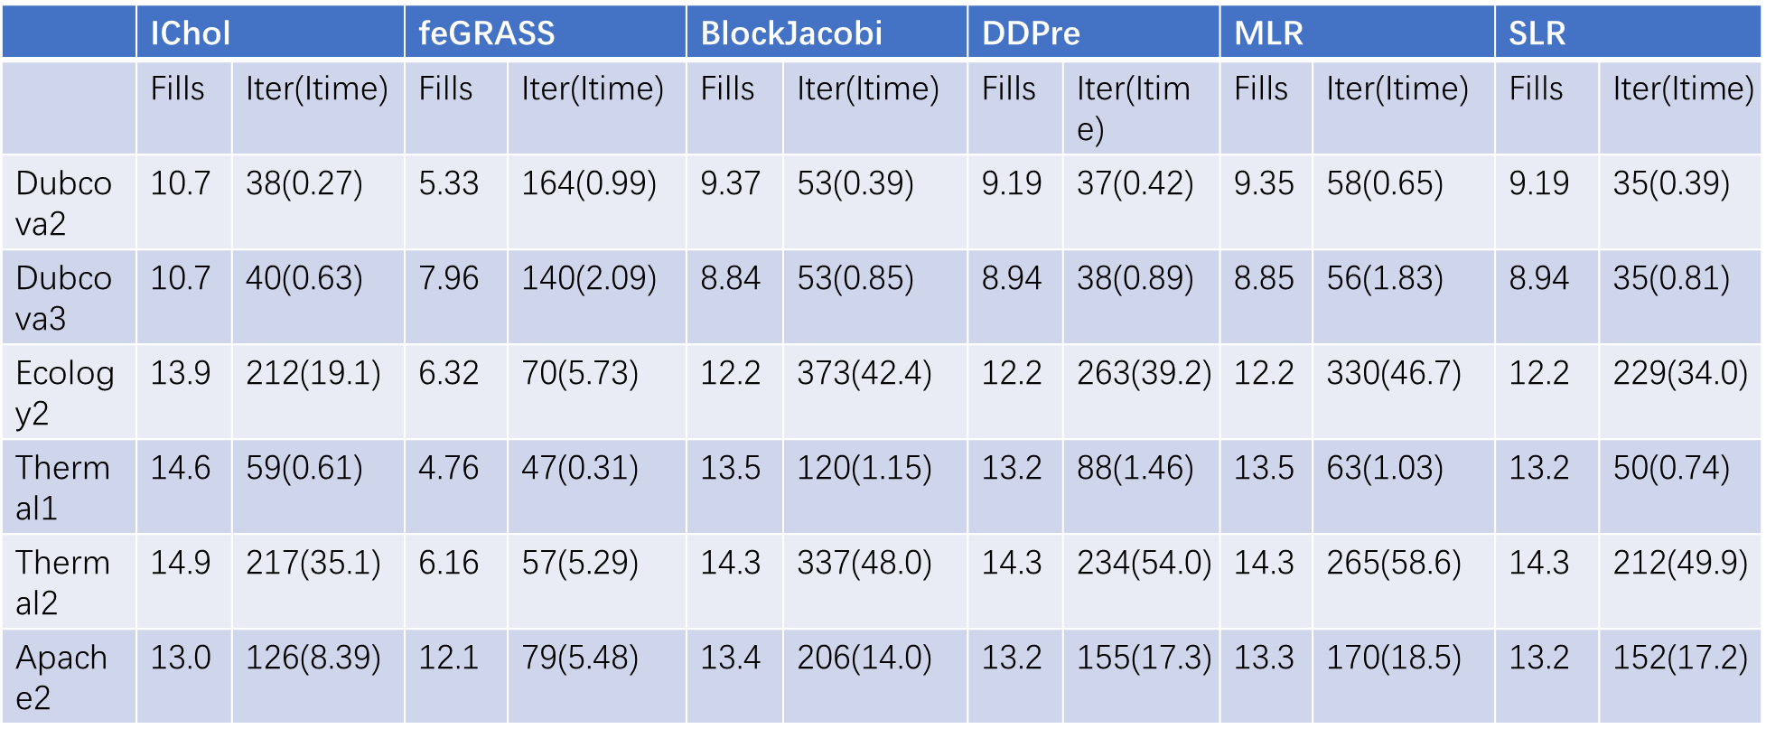
实验结果: 对称正定矩阵
低秩修正技术确实能降低迭代步数，但是能否缩短迭代时间存疑
在串行意义下，feGRASS效果明显强于其他方法

Slide 15
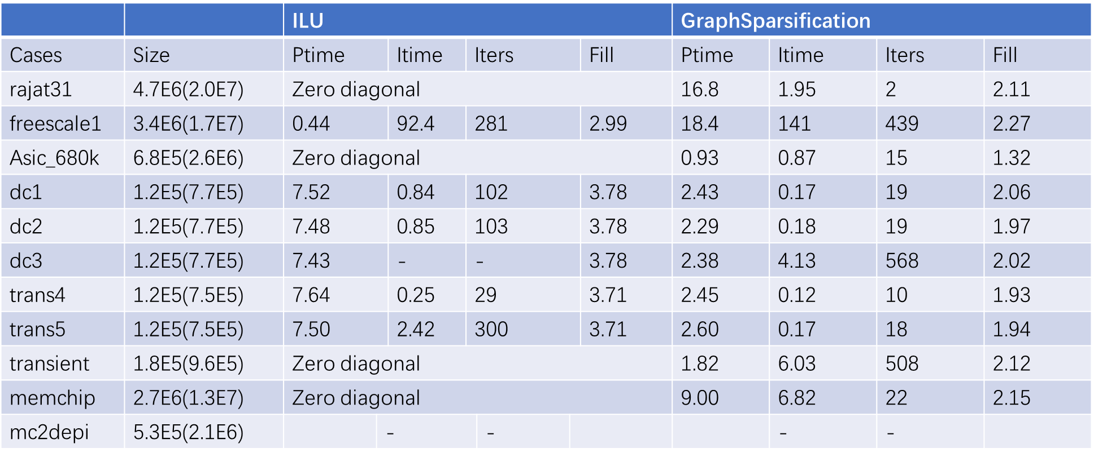
实验结果: 非对称矩阵
非对称矩阵稀疏化方法优于ILU，但是存在着稀疏化以后奇异的问题
MATLAB ILU命令可能无法得到分解结果

Slide 16
总结
针对对称正定矩阵，比较了六种预条件子
主要是学习了低秩修正技术
目前并未实现并行
针对非对称矩阵，尝试了基于feGRASS的稀疏化方法
效果一般

Slide 17
参考文献
[1] R. Li and Y. Saad, Divide and conquer low-rank preconditioners for symmetric matrices, SIAM J. Sci. Comput., 35 (2013), pp. A2069–A2095.
[2] R. Li, Y. Xi, and Y.Saad, Schur complement-based domain decomposition preconditioners with low-rank corrections, Numer. Linear Algebra Appl., 23 (2016), pp. 706–729.
[3] Z. Liu, W. Yu, and Z. Feng. feGRASS: Fast and Effective Graph Spectral Sparsification for Scalable Power Grid Analysis. IEEE Trans. on CAD, submitted.

